Slide 1
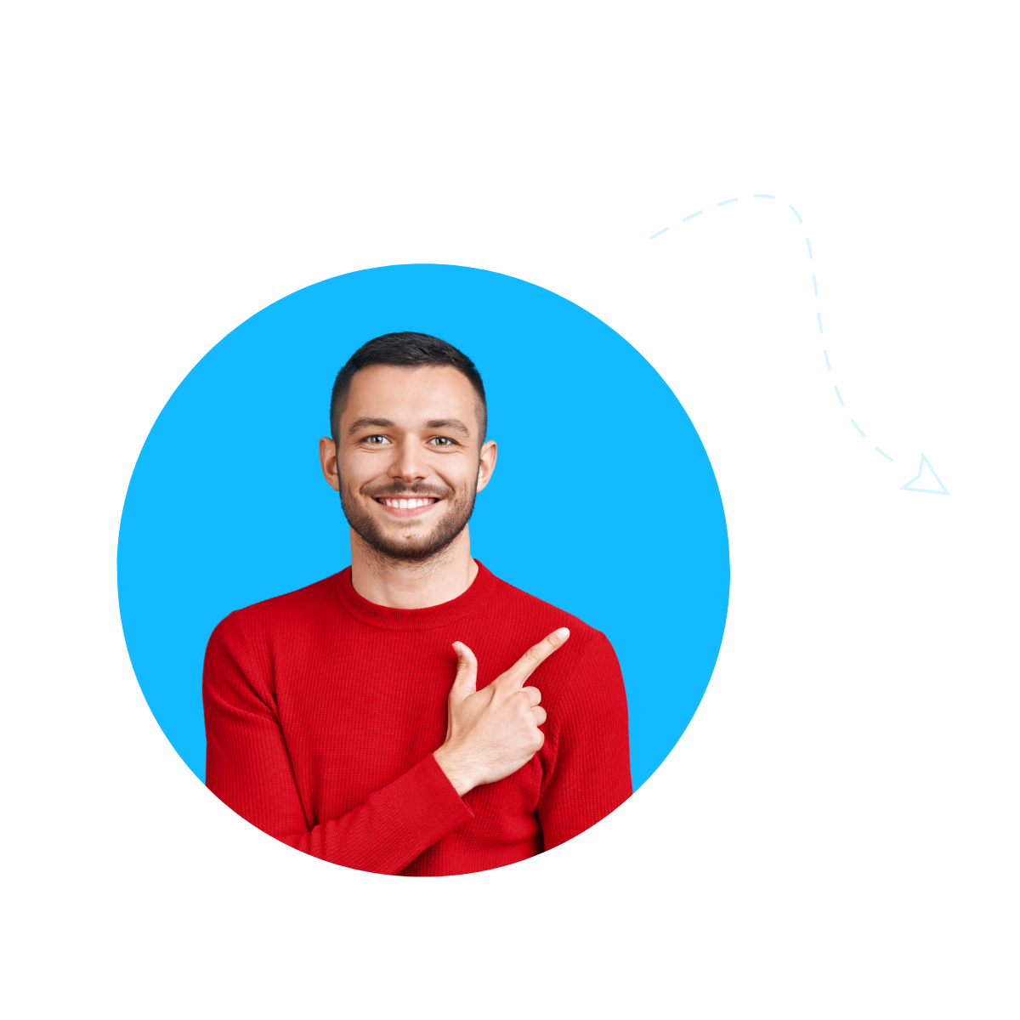
Oferta szkolenia dla:
{{lead.contact_name}}
{{assessment.position}}
{{offer.date}}

Slide 2
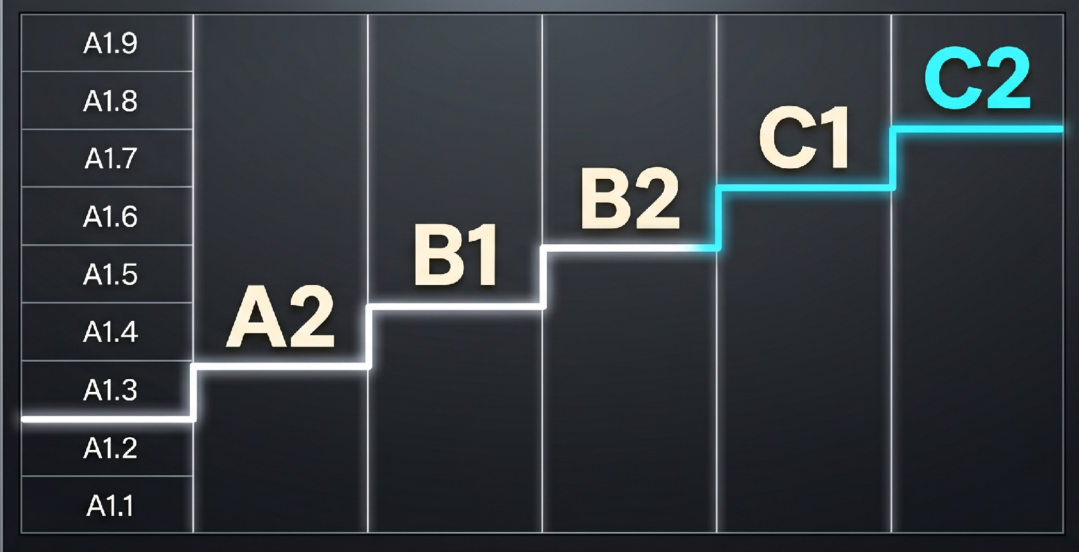
Poziomy angielskiego według skali CEFR
Oceny cząstkowe: aby precyzyjniej wyrazić Twój poziom stosujemy dodatkowo części dziesiętne, np. B1.2.

Slide 3
Potrzeba szkoleniowa – opis Twojej sytuacji
{{assessment.needs_summary}}
Twój obecny poziom
Ogólny | {{a.o}}
Zakres języka | {{a.r}}
Poprawność | {{a.a}}
Płynność | {{a.f}}
Komunikatywność | {{a.c}}

Slide 4

NASZA REKOMENDACJA
MIĘDZYNARODOWA KOMUNIKACJA BIZNESOWA W ROLI TALENT DEVELOPMENT AND COMMUNICATION MANAGER Dwa obszary rozwoju połączone w jeden spójny program rozwoju komunikacji w języku angielskim dopasowany do Twojej roli i obowiązków. ✅ Business English – 60 godzin (2x60 min lub 1x90 min) Budujesz płynność, precyzję i pewność siebie w języku angielskim w codziennej komunikacji z klientami i współpracownikami.
✅ English + Business Skills: Prowadzenie spotkań / warsztatów po angielsku – 15 godzin Rozwijasz umiejętności prowadzenia spotkań / warsztatów po angielsku. Czas trwania: {{offer.hours}} godzin zegarowych Koszt: {{offer.price}}

Slide 5

ETAP 1: Business English 60h
1. Płynność komunikacji w czasie rzeczywistym
Popracujesz nad zwiększeniem automatyzmu w mówieniu po angielsku, tak aby wypowiedzi były płynne i niewymagające nadmiernego zastanawiania się nad formą w trakcie rozmowy. Zmniejszysz momenty zatrzymania wynikające z poszukiwania słów lub „układania zdań w głowie”, co pozwoli Ci reagować szybciej i bardziej swobodnie w trakcie spotkań.
2. Struktura i organizacja wypowiedzi
Udoskonalisz sposób budowania wypowiedzi tak, aby były logiczne, uporządkowane i łatwe do śledzenia dla rozmówców. Popracujesz nad przechodzeniem między myślami, stosowaniem linking words oraz tworzeniem spójnego toku wypowiedzi, który nie jest bezpośrednim tłumaczeniem z języka polskiego, ale naturalnym angielskim dyskursem biznesowym.

Slide 6
ETAP 1: Business English 60h
3. Argumentowanie i komunikacja wpływu w środowisku międzynarodowym
Udoskonalisz sposób przedstawiania rekomendacji działań, uzasadniania decyzji oraz proponowania rozwiązań w rozmowach z ekspertami i stakeholderami z różnych krajów. Rozwiniesz język funkcyjny potrzebny do argumentowania, doprecyzowywania w profesjonalny i naturalny sposób.
4. Wpływ i wiarygodność w komunikacji zawodowej
Udoskonalisz sposób formułowania wypowiedzi tak, aby wzmacniały Twój profesjonalny wizerunek w środowisku międzynarodowym. Popracujesz nad precyzją argumentacji, doborem bardziej eksperckiego języka oraz umiejętnością wyrażania opinii w sposób pewny, rzeczowy i przekonujący podczas spotkań projektowych i dyskusji zespołowych.

Slide 7

ETAP 2: Warsztat Facilitaing
CEL WARSZTATU: Skuteczna facylitacja spotkań warsztatowych
Rozwiniesz kompetencje związane z prowadzeniem i moderowaniem warsztatów po angielsku: strukturyzowanie dyskusji, zarządzanie przepływem rozmowy, aktywne angażowanie uczestników, podsumowywanie ustaleń w czasie rzeczywistym. Skupisz się na języku umożliwiającym płynne prowadzenie warsztatów i spotkań roboczych, utrzymywanie jasnej agendy oraz reagowanie na zmieniający się przebieg dyskusji w sposób profesjonalny i uporządkowany. EFEKT: zyskasz umiejętność pewnego siebie moderowania rozmowy i reagowania na bieżąco w dynamicznych sytuacjach - wszystko w języku angielskim.
Program (do ewentualnej dalszej modyfikacji pod Twoje potrzeby na pierwszej sesji z trenerem) załączam do emaila.
Notes:
Sekcja spersonalizowanej rekomendacji
Kalkulacja finansowa
Szczegółowa oferta – jaka jest rekomendacja dla tego konkretnego klienta

Slide 8
Rozwiązanie dobieramy do celów ​
h=60 min | BUSINESS ENGLISH/ENGLISH FOR IT
 | Indywidualnie (1-1) | W parach
15 h | 3 750 PLN | 4 500 PLN
30 h | 6 375 PLN | 7 200 PLN
60 h | 11 250 PLN | 13 500 PLN
120 h | 21 000 PLN | 25 800 PLN
Cena szkolenia obejmuje: konsultację z metodykiem, przygotowanie indywidualnego planu, udział w szkoleniu, nadzór metodyczny oraz dożywotni dostęp do materiałów.
Warunki płatności: rozliczenie jednorazowe – z rabatem za szybką płatność – lub w wygodnych ratach.
To już wszystkie koszty. Nie planujemy dodatkowych lub ukrytych opłat. Szkolenia językowe są zwolnione ​ z podatku VAT.
INTENSYWNE WARSZTATY (5-15h)
15h | 5600 PLN (1-1)​ | 7800 PLN

Slide 9
Intensywne warsztaty łączące umiejętności biznesowe i rozwój angielskiego
ENGLISH + BUSINESS SKILLS
🎯 Presenting & Pitching
🎯 Facilitating
🎯 Running Client Workshops
🎯 Dynamic Discussion
🎯 Networking at Events
🎯 Negotiating
🎯 Writing Emails & Offers
🎯 Client Interview
Więcej o warsztatach
CULTURE-SPECIFIC COMMUNICATION
🎯 Meetings with Americans
🎯 Meetings with the British
🎯 Meetings on the Arabian Peninsula
INNE SZKOLENIA
🎯 Current Affairs in Business
🎯 Job Interview

Slide 10
Czym warsztaty różnią się od szkoleń?
Szkolenia Business English/English for IT | Warsztat English + Business Skills
Fundament Budowanie i wzmacnianie bazy językowej Szeroki, bardziej przekrojowy zakres: różne sytuacje, tematy, rejestry Feedback głównie językowy (precyzja, poprawność, dobór rejestru, płynność, język funkcyjny) Stabilny rozwój języka w czasie | Skupienie na jednej kompetencji komunikacyjnej naraz Wąski, ale bardzo głęboki zakres: ćwiczymy jeden skill i rozpatrujemy go z różnych perspektyw Feedback językowy + pozajęzykowy (dopasowanie do odbiorcy, kontekstu i intencji, konsekwencje biznesowe wypowiedzi) Szybsze przełożenie na spotkania, prezentacje, negocjacje

Slide 11

Procesowe podejście zapewnia sukces szkolenia
1
Odkrywanie potrzeb
4
Szkolenie metodą LEAP
2
Lekcja i rekomendacja
5
Monitorowanie jakości
3
Uzgodnienie warunków
Raportowanie postępów
6

Slide 12

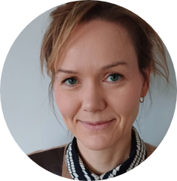

3-etapowy proces DISCOVERY, który dociera do sedna
Pogłębiony wywiad dociera do sedna Przeanalizowaliśmy Twoje potrzeby, by odkryć cele nauki języka i zaprojektować szkolenie.
Badamy faktyczny stan angielskiego Następnie przebadaliśmy Twój angielski na lekcji próbnej. Sprawdziliśmy, czy Twoje umiejętności komunikacyjne odpowiadają roli.
Plany szkoleniowe wskazują cel A teraz na podstawie zdobytych informacji utworzymy szczegółowy Plan Szkolenia, który poprowadzi Cię do osiągnięcia wyznaczonego celu.
Wspólne ustalenie celów wzmocni Twoją motywację.
{{testimonial.content}}
{{testimonial.name}}
{{testimonial.position}}
Notes:
//jak działamy – 3 etapowy proces
Wychodzimy od,,,, jako tytuł

Slide 13
Lektora dobieramy indywidualnie do uczestnika
W CoAction dobór lektora to przemyślany proces: analizujemy Twoją branżę, rolę, poziom językowy i profil osobowości. Dzięki temu Twoje szkolenie jest motywujące i efektywne.
Nasi lektorzy:
znają realia pracy w branżach takich jak IT, data, finanse, marketing, prawo, medycyna czy HR;
prowadzą zajęcia w całości po angielsku;
planują lekcje tak, by były angażujące i spójne z całym szkoleniem;
dopasowują metody do stylu uczenia się uczestnika;
monitorują postępy i dają konkretny konstruktywny feedback;
tworzą atmosferę, która motywuje do nauki;
stale rozwijają się, korzystając ze wsparcia zespołu metodycznego CoAction.
Doskonała znajomość języka to podstawa. My wymagamy więcej.
Zobacz sylwetki naszych lektorów
Notes:
Na stronie lektorów – poprawić, żeby dlaczego warto z nami współpracować było o sposobie rekrutacji
Odp na: Czy mają doświadczenie w naszej branży

Slide 14
LEAP – metoda skoku na wyższy poziom
Lexical – wprowadzamy gotowe frazy i wyrażenia do zastosowania natychmiast w realnych sytuacjach zawodowych. Skupiamy się na języku funkcjonalnym, a nie pojedynczych słowach.
Engaging – na zajęciach koncentrujemy się na aktywnym mówieniu. Materiały szkoleniowe dobieramy tak, by zapewnić kontakt z naturalnym językiem, nasiąkanie autentycznym słownictwem, strukturami i akcentem.
Applied – wykorzystujemy narzędzia maksymalizujące zapamiętywanie:
TOP – precyzyjnie dookreślający cele,
CoAction Training Report – systematyczny feedback i plan powtórek,
Quizlet – cyfrowe fiszki utrwalające kluczowe frazy z Twojego Training Report.
Practical – ćwiczymy język, którego uczestnik potrzebuje tu i teraz. Bo język używany to język zapamiętany.

Slide 15

Szkolenia w dobrze zaprojektowanej strukturze
realizacja w max. 10 dni roboczych od podpisania umowy
elastycznie dopasowanie ram czasowych do Twoich potrzeb bez narzuconych semestrów
indywidualnie ustalany grafik zajęć – dni robocze od 7:00 do 21:00 oraz weekendy
jasne zasady przekładania i/lub odwoływania zajęć
zajęcia online na wybranym komunikatorze, np. Teams, Meets, Zoom
na życzenie certyfikat potwierdzający kompetencje
dożywotni dostęp do materiałów szkoleniowych, w tym spersonalizowane rekomendacje od Twojego lektora w tzw. Self Study Pack.
możliwość monitorowania planu szkolenia i wykorzystania godzin na platformie eduSky

Slide 16

Co zyskasz wybierając szkolenie z CoAction?
Motywacja do działania
Jasno określone cele według Twoich priorytetów
Indywidualnie dobrany lektor z adekwatnym doświadczeniem w branży IT
Elastyczne dopasowanie grafiku
Przełamanie barier i upgrade komunikacji
Bezpieczna przestrzeń do eliminacji błędów
Dobra atmosfera do budowania pewności siebie
Ćwiczenie naturalnego języka w kontekście Twojej roli
Trwałość efektów
Zakres angielskiego gotowy do natychmiastowego używania w pracy
Skuteczny system powtórek dla efektywnego zapamiętywania
Autentyczne materiały szkoleniowe dostępne dożywotnio

Slide 17

Podsumowanie Twoich osiągnięć
W trakcie szkolenia na bieżąco monitorujemy Twoje postępy, wykorzystując autorskie narzędzia – Training Outline oraz Training Report. Dzięki nim możesz mieć pewność, że zmierzasz w dobrym kierunku.
Na ostatnich zajęciach wraz z lektorem podsumujecie nabyte umiejętności i wspólnie ocenicie Twój poziom. Połączenie samooceny z informacją zwrotną od lektora pozwoli Ci spojrzeć na swoje osiągnięcia z różnych perspektyw. Jeśli poczujesz niedosyt, na Twoje życzenie powtórzymy konsultację z metodyczką.
Wybierając CoAction, inwestujesz w efektywne, spersonalizowane szkolenie, które realnie przełoży się na Twoje komunikacyjne sukcesy.

Slide 18
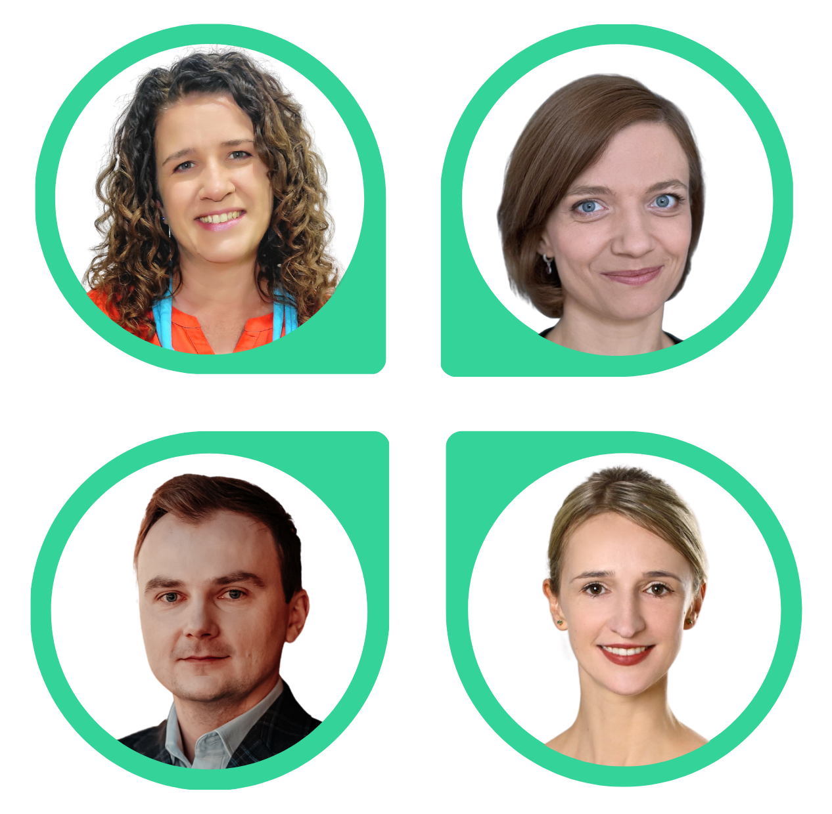
Zgrany zespół dba o sprawną realizację szkoleń
Założyciel CoAction (Przemek) Poprowadzi cały proces od badania potrzeb po rekomendację i będzie dostępny w trakcie szkolenia oraz jego podsumowania.
Metodyczki (Ola lub Dorota) Zadbają o jakość i efektywność szkolenia. Na początku ocenią Twój poziom komunikacji, przygotują rekomendację, dobiorą lektora i będą monitorować realizację kursu zgodnie z celami.
Opiekun finansowy (Paulina) Zapewni przejrzyste i terminowe rozliczenia w dogodnej formie.
Twój lektor Poprowadzi zajęcia zgodnie z Twoimi celami i wesprze rozwój naturalnego, współczesnego języka biznesowego. Zobacz sylwetki lektorów
Notes:
Zdjęcie/kolaż zdjęć naszych w ofercie b2c i Link do opisu Lektorów – link poprawić

Slide 19





Widoczny progres w komunikacji z klientami
Naciśnij CTRL i kliknij grafikę, by zobaczyć klip wideo.
„Dzięki CoAction nowi klienci z USA wybrali nas do współpracy. Zobaczyli, że poziom angielskiego developerów jest bardzo dobry i równy w całym zespole.”
Michał Piórkowski CEO & Cofounder
„Na szkoleniach CoAction pracowaliśmy z konkretnymi problemami z angielskim. To procentowało, bo czuliśmy widoczny progres w codziennej komunikacji z klientami.”
Marek Kirejczyk CEO & Founder
Notes:
Zdobywacie klientów dzięki lepszemu angielskiemu

Slide 20

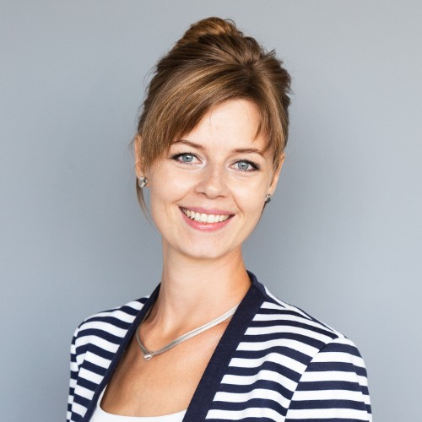


TO DO - ADD TITLE
{{testimonial.content}}
{{testimonial.content}}
{{testimonial.name}
{{testimonial.position}}
{{testimonial.name} {{testimonial.position}}

Slide 21
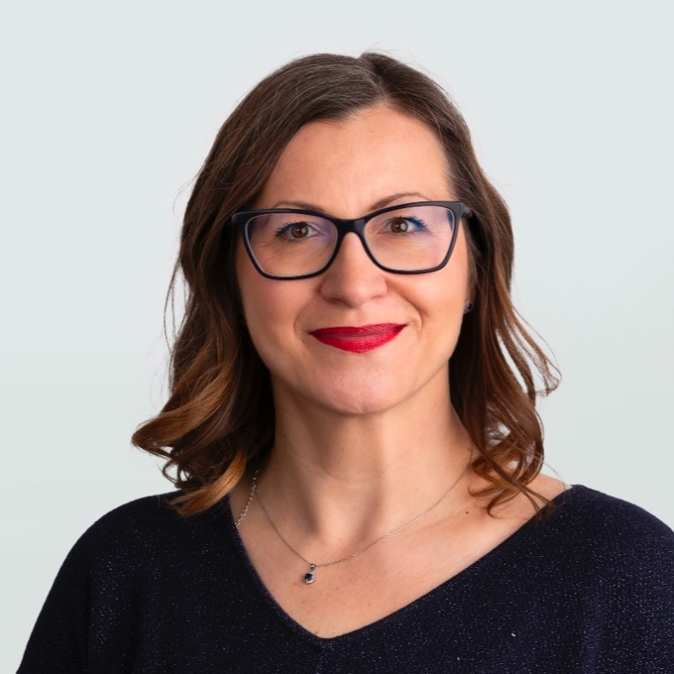

TO DO - ADD TITLE
{{testimonial.content}}
{{testimonial.name}}
{{testimonial.position}}
Notes:
repeat:testimonials

Slide 22



Zaufali nam między innymi:
Notes:
Dodatkowy slajd z logo do ofert innych niż IT

Slide 23
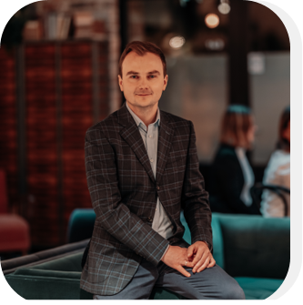

Przemysław Fidzina
+48 669 418 765
p.fidzina@coaction.pl
Masz pytania? Napisz lub zadzwoń do mnie! 👋

